Slide 1


Игровой бот
Работу выполнил обучающийся 2 курса "Яндекс Лицея" Александров Михаил

Slide 2
Используемые технологии
Модуль Vk_api
SQL
Python 3

Slide 3
Идея бота
Идея данного бота основывается на концепции развлечения участников диалога

Slide 4
Инструментарий и технологии
При создании программы использовался модуль Vk_api, SQL для создания базы данных, хранящей информацию о игроках, и конечно же сам Python.

Slide 5
Управление
На данный момент бот имеет следующие команды:
Профиль
Казино [сумма]
Работа
Недвижимость [id]:
Палатка - 1(10000$)
Дом - 2(100000$)
Машина - 3(50000$)
дача - 4(40000$)

Slide 6
Основные механики
Данный бот имеет поддерживает идею “Ролеплей”. Игроки могут работать, соответственно получая деньги. Далее эти деньги они могут либо попытаться умножить в несколько раз путём игры в казино, либо же купить какую-либо из недвижимостей, если конечно это позволяет их кошелёк.

Slide 7
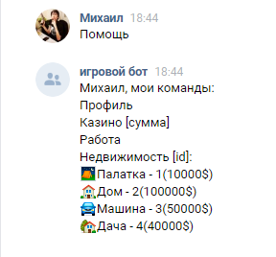
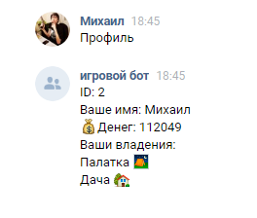
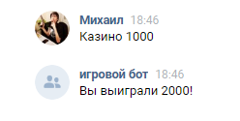
Скриншоты

